Slide 1



migestion.net
Educación para el mañana
Notes:
[Opening and thank you.]
Talk today about:
Last ten years – web’s effect on business
- the Internet has enabled businesses to reach out to
customers, suppliers, partners, and employees, and do it
- FASTER
- BETTER
- CHEAPER
And the critical technological choices we face now
- how that will affect our future

Slide 2









Entorno del ciudadano
Bancos
Información
Personal
Servicios
educativos
Servicios
Públicos
Registro
público
Hospital/Clínica
Trabajo
Gobierno

Slide 3
Antecedentes de
Educación para el mañana
Las Instituciones educativas demandan que la tecnología apoye el proceso de formación.
Paradoja de la familia actual:
  Ambos padres trabajan (menos tiempo con los hijos)
  Desean participar más activamente en la educación de los hijos.
Internet es el medio de comunicación de mayor crecimiento y es el preferido de esta generación.
Nuestro país requiere de un sistema educativo que se ajuste rápidamente al cambio y que produzca individuos conscientes, analíticos y creativos

Slide 4
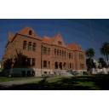






Educación en migestion.net …
una visión general
Un canal de comunicación que involucra…..
Instituciones
y docentes
Padres de familia
Estudiantes

Slide 5

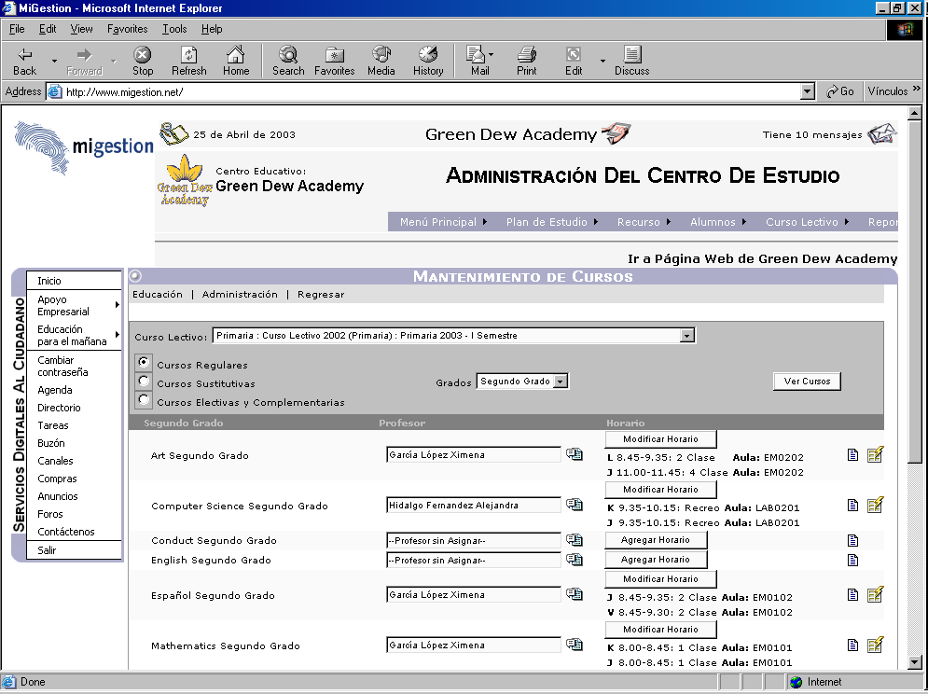
Beneficios para el Centro Educativo
Permite la organización de los recursos físicos y académicos.
Automatización del Registro Académico.
Automatización de trámites.
Automatización del proceso de comunicación con los padres.

Slide 6
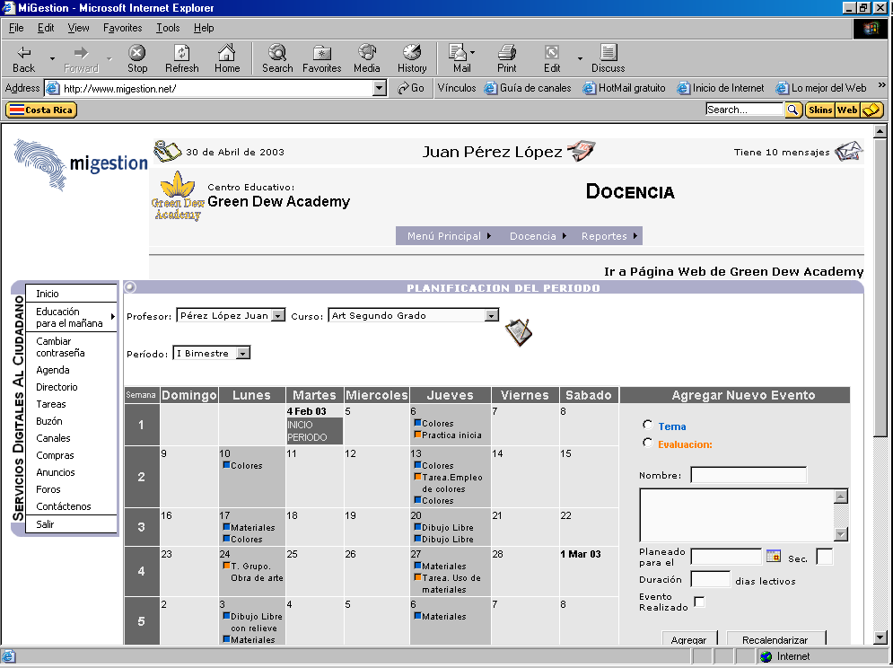

Beneficios para el Docente
Organización y administración del programa académico.
Automatización del proceso de evaluación.
Complemento a la gestión educativa (Material de Apoyo, foros, etc.)
Uso del medio de la nueva generación en beneficio de la educación.

Slide 7
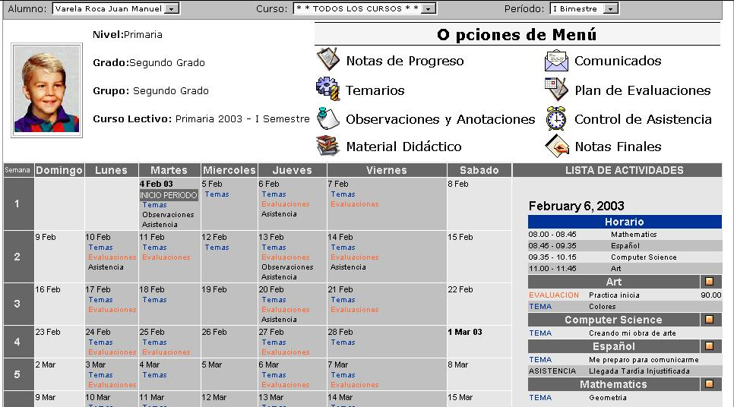

Beneficios para el Padre de Familia
Obtienen un canal de comunicación directo que les permite involucrarse en la educación de sus hijos.
Posibilidad de hacer seguimiento de actividades.
Consulta de anotaciones
Notificaciones de ausencias

Slide 8
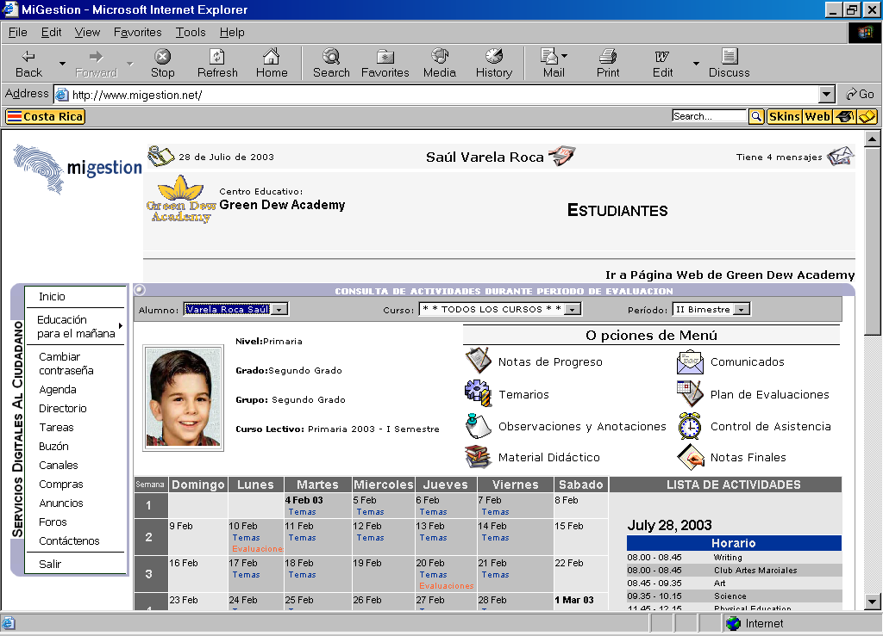
Beneficios para el Estudiante
Consulta de calificaciones
Disponibilidad del Programa de estudios.
Acceso al material de apoyo.
Buzón para envío y recepción de mensajes

Slide 9
Conclusiones
migestión.net - Expediente Estudiantil, pone a la vanguardia tecnológica a las Escuelas y Colegios permitiendo una educación digital, integrada y participativa.
Integra a los padres en el proceso educativo de
sus hijos.
Aprovecha el medio predilecto de la nueva
generación con fines educativos.

